Slide 1

Matplotlib

Slide 2
Matplotlib 패키지
파이썬에서 데이터를 차트나 플롯(Plot)으로 그려주는 라이브러리 패키지
데이터 시각화(Data Visualization) 패키지
사용선언
or
import matplotlib.pyplot as plt
from matplotlib import pyplot as plt

Slide 3
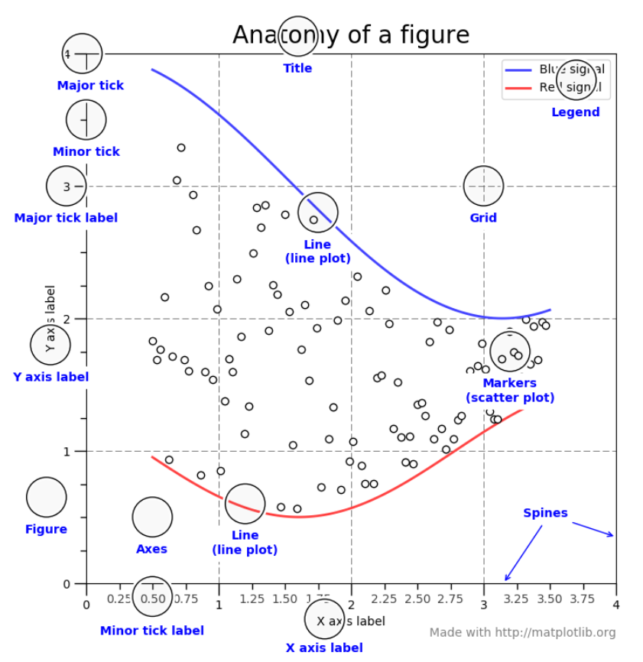
구성 요소

Slide 4
Matplotlib를 이용하는 두가지 방법
객체 지향 인터페이스 : object-oriented (OO) style
pyplot 인터페이스 : pyplot-style

Slide 5
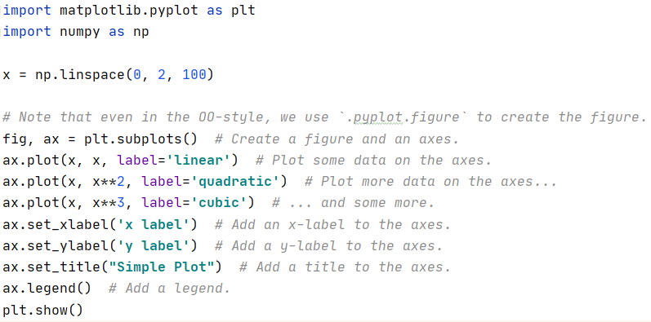
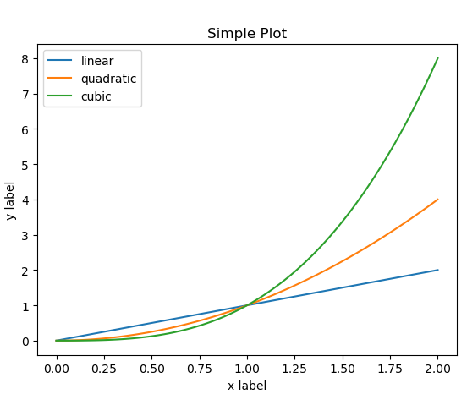
Object-Oriented Style

Slide 6
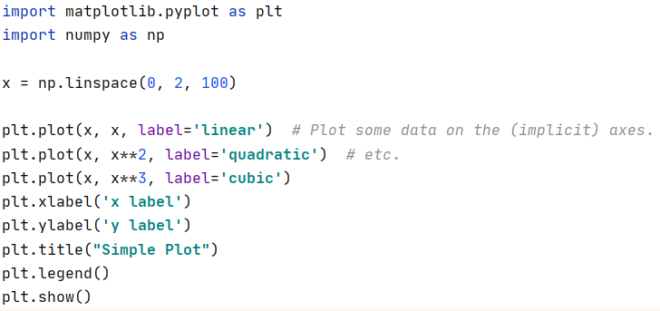
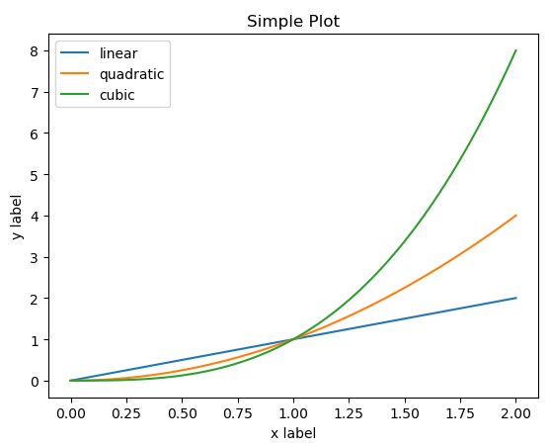
pyplot Style

Slide 7
matplotlib.pyplot.plot
plot([x], y, [fmt], *, data=None, **kwargs)
plot([x], y, [fmt], [x2], y2, [fmt2], ..., **kwargs)
[fmt]
색깔, 마커의 종류, 선의 종류를 문자열 형태로 지정
fmt = '[marker][line][color]'
**kwargs
Line에 대한 속성

Slide 8
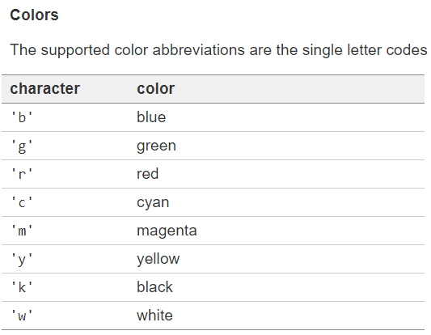
fmt
컬러

Slide 9
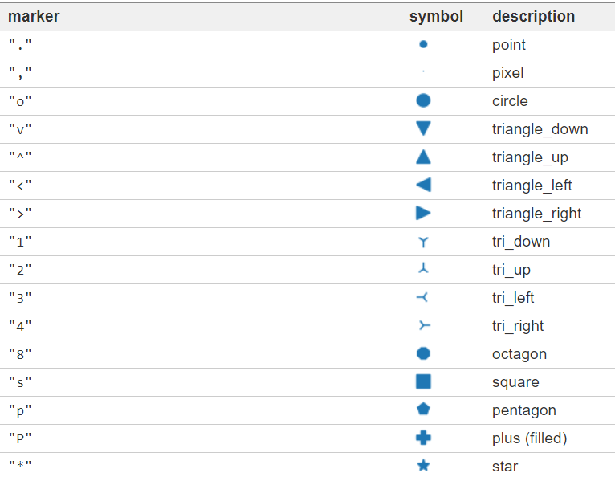
fmt : https://matplotlib.org/api/markers_api.html#module-matplotlib.markers
마커

Slide 10
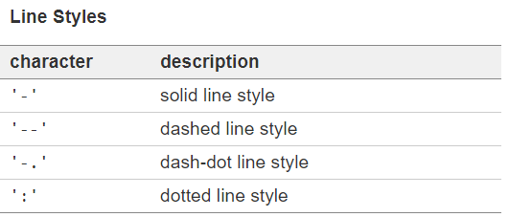
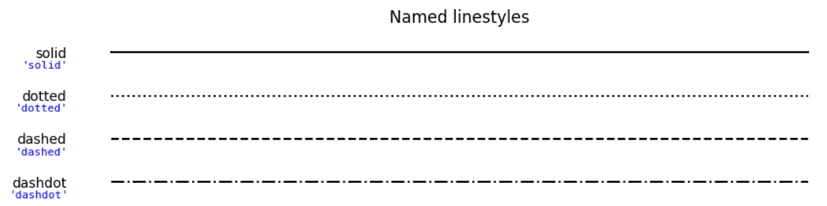
fmt
라인 스타일

Slide 11
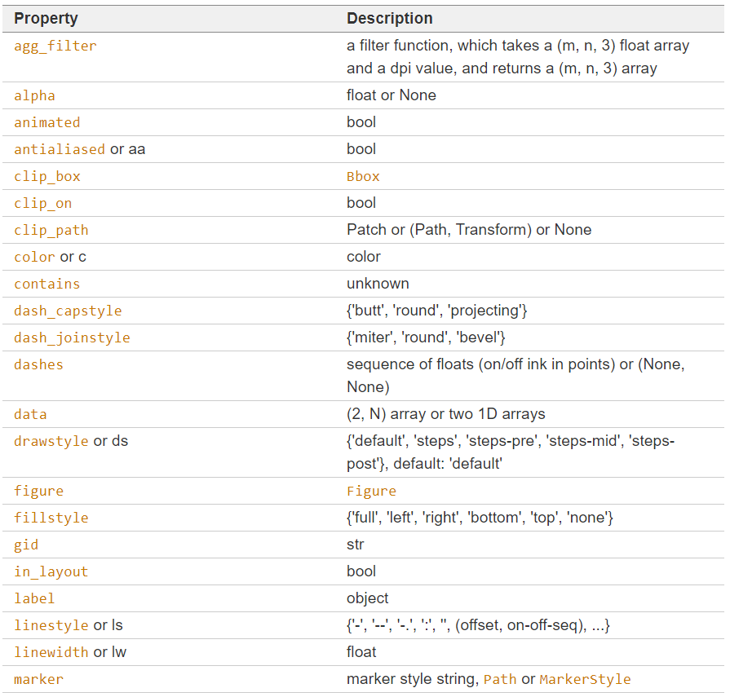
**kwargs

Slide 12
plot(x, y, 'go--', linewidth=2, markersize=12)
plot(x, y, color='green', marker='o', linestyle='dashed', linewidth=2, markersize=12)

Slide 13
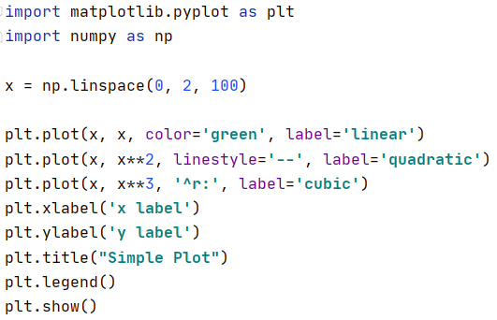
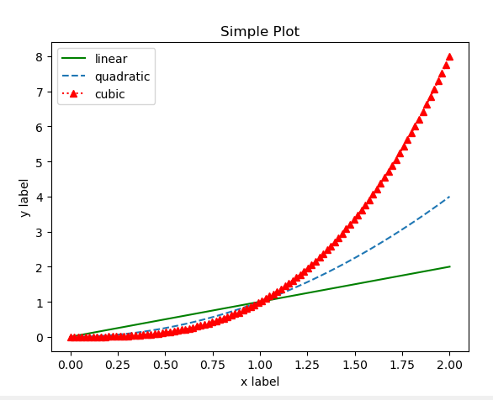

Slide 14
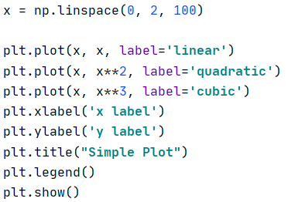
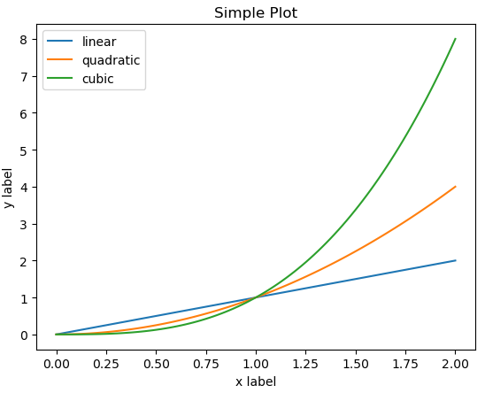
축 범위 설정
기본은 자동 설정

Slide 15
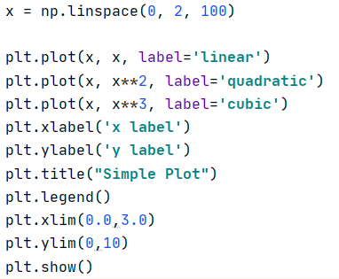
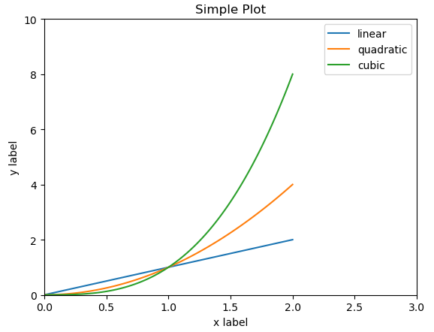
축 범위 설정
xlim( left, right ) ylim( bottom, top )

Slide 16
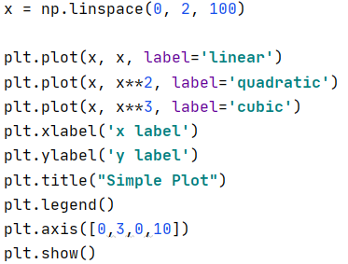

축 범위 설정
axis([xmin, xmax, ymin, ymax])

Slide 17
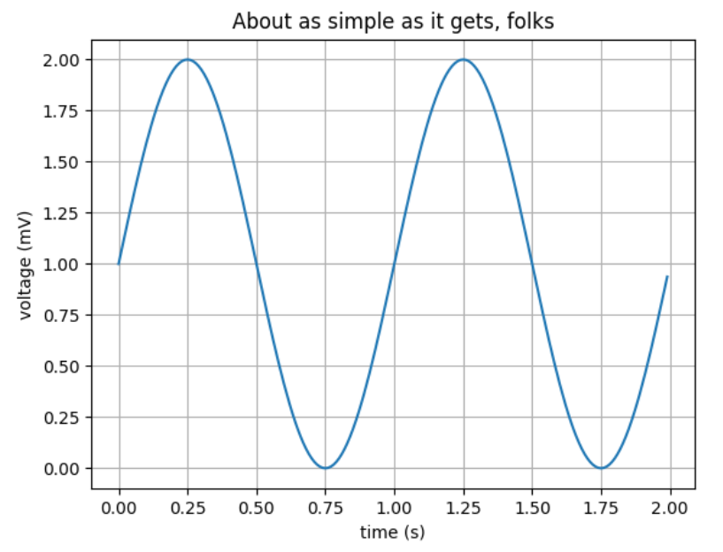
Plot 종류
Line plot
plot()

Slide 18
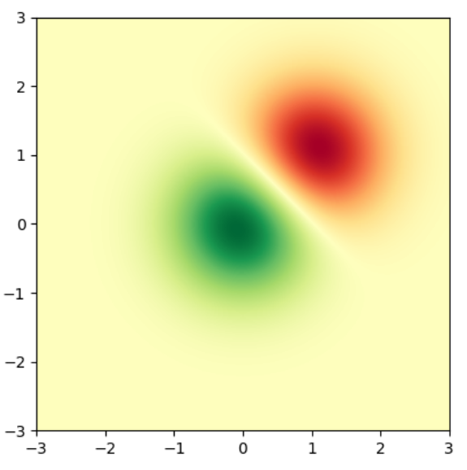
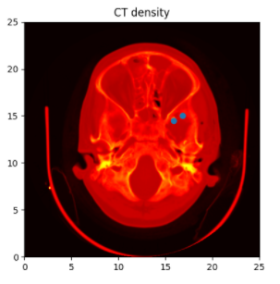
Plot 종류
Images
imshow()

Slide 19
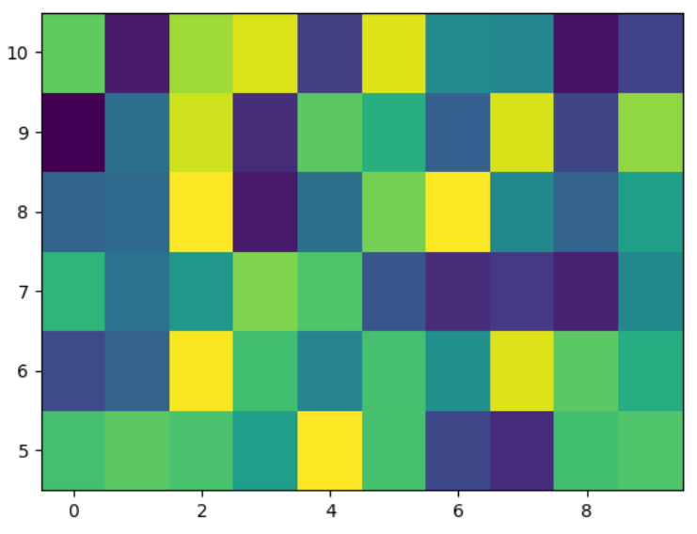
Plot 종류
Contouring and pseudocolor
pcolormesh()

Slide 20
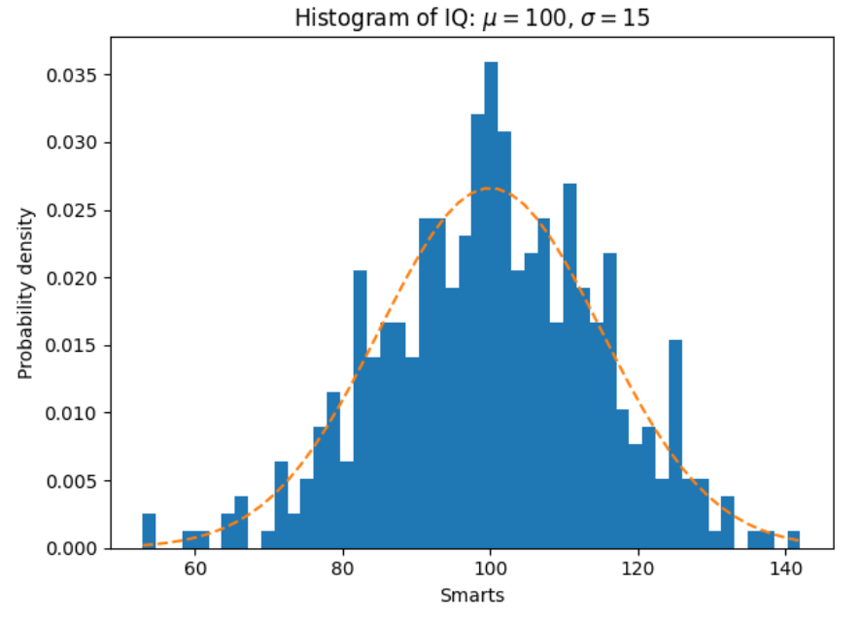
Plot 종류
Histograms
hist()

Slide 21
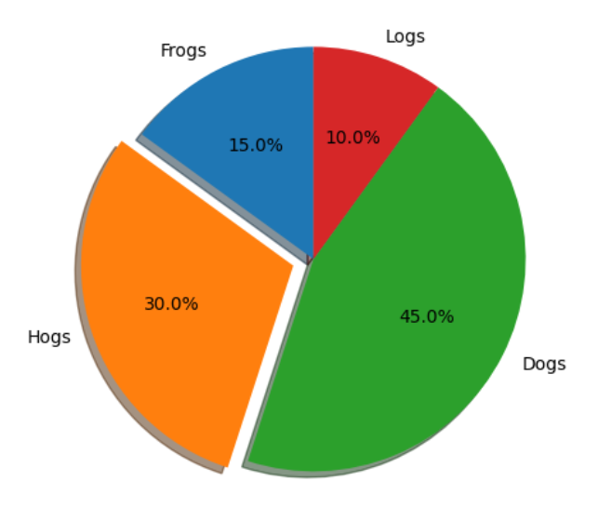
Plot 종류
Pie charts
pie()

Slide 22
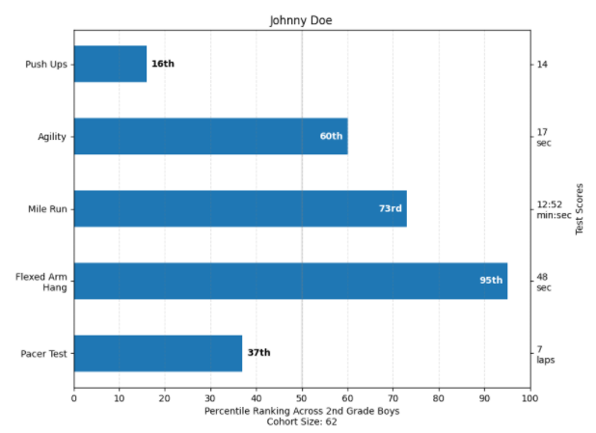
Plot 종류
Bar charts
bar() barh()

Slide 23
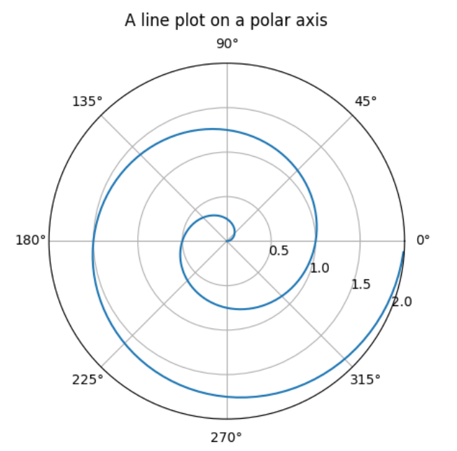
Plot 종류
Polar plots
polar()

Slide 24
matplotlib.pyplot.subplot : 여러차트 그리기
subplot(nrows, ncols, index, **kwargs)
subplot(pos, **kwargs)
subplot(**kwargs)
subplot(ax)
nrows : 행의 수
ncols : 열의 수
index : 위치(몇번째)

Slide 25
subplot(2, 3, 4) = subplot(234)
3 columns
1 indexs
2 indexs
3 indexs
2 rows
4 indexs
5 indexs
6 indexs

Slide 26
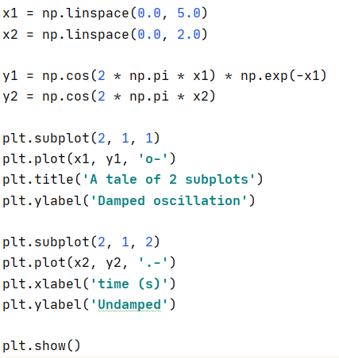
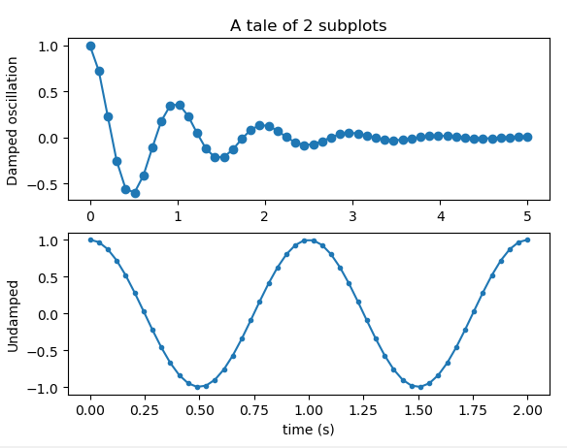

Slide 27
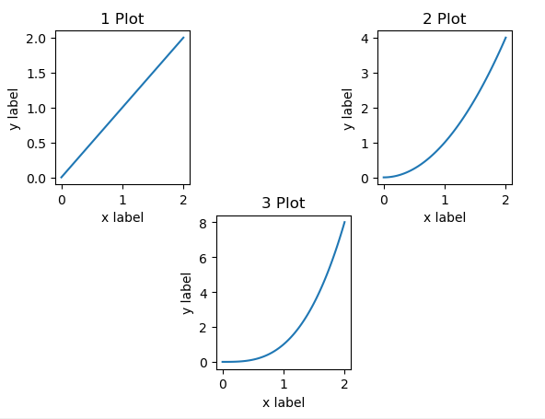
quiz
6번 슬라이드 소스를 다음과 같은 결과 화면이 나오도록 수정하시오.

